Slide 1
«Роль нестандартного оборудования для физического развития и воспитания детей»
Муниципальное бюджетное дошкольное образовательное учреждение
детский сад № 12 « Белочка»
Автор:
Алехина Екатерина Николаевна
воспитатель по ФИЗО

Slide 2
Движение — это жизнь! Движение — это огромная радость, которая появляется от удовлетворения естественной потребности ребенка в двигательной активности. М.А. Рунова
«Здоровье свыше нам дано, Учись, малыш, беречь его»

Slide 3
Нестандартное оборудование
Использование нестандартного оборудования и пособий, способствует комплексному физическому воспитанию и закреплению достижений коррекционно-воспитательной работы.
У детей развивается зрительное восприятие, пространственная ориентировка, координация движений, мелкая моторика и мускулатура. Активизируются зрительные функции.

Slide 4
Цель:
Формирование компетентной, увлеченной и грамотной здоровой личности;
Приобщения к здоровому образу жизни посредством организации предметно-развивающей среды в детском саду.
Повысить у детей интерес к физкультурным занятиям и физической культуре в целом, сформировать потребность к самостоятельным занятиям.

Slide 5
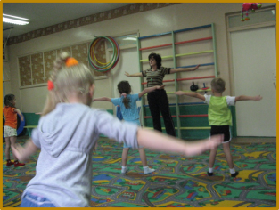
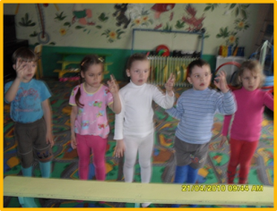
Основные задачи:
Вызвать интерес детей к различным видам двигательной деятельности, желание заниматься спортом.
Увеличить двигательную активность детей.
Поднять эмоциональный настрой на занятиях и вне занятий.

Slide 6
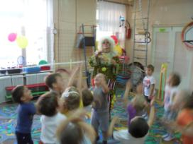
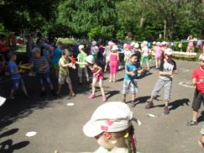
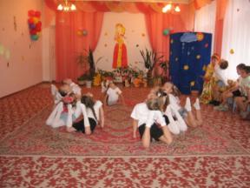
Актуальность представленного материала вытекает из проблемы снижения двигательной активности детей и анализа состояния физического воспитания детей в детском саду.

Slide 7
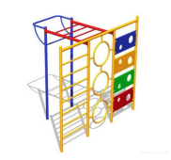
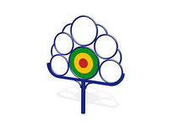
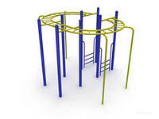
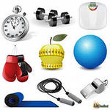
Виды нестандартного оборудования:
стандартное;
нестандартное.
Применение:
дома;
во дворе;
в группе;
в физкультурном зале.

Slide 8
Использование нестандартного оборудования способствует:
Повышению интереса детей к различным видам двигательной деятельности;
Увеличению их двигательной активности;
Поднятию эмоционального настроя на физкультурных занятиях;
Позволяет внести в каждое занятие элемент необычности, занимательности, вызывает у детей интерес и желание играть.

Slide 9
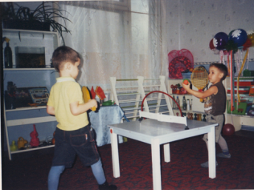
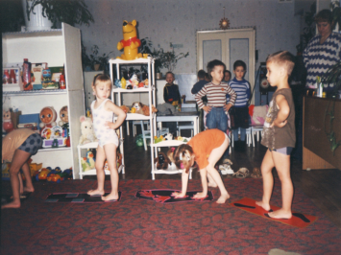
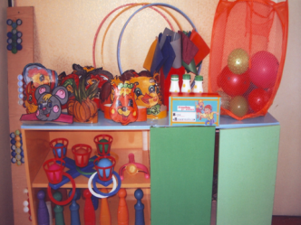
Использование нестандартного оборудования в группах

Slide 10
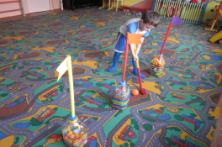
Перечень нестандартного оборудования
Лыжи из пластмассовых бутылок
Описание: бутылки прорезаны так, чтобы входила стопа, края обклеены цветной изолентой.
Цель использования: развивает координацию движений, физические качества.
В играх-эстафетах, например "По горной лыжной тропе
Cтойки
Описание: бросовый материал из 5 литровых бутылок.
Цель использования: бег, ходьба змейкой, ориентиры для игр и эстафет, ориентировки в пространстве.

Slide 11
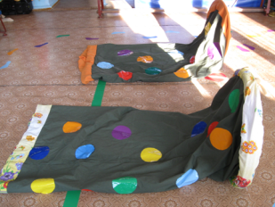
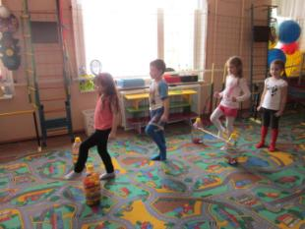
Тоннели
Описание: на обруч набита ткань, другой конец - свободный
Цель использования: развивает координацию движений, ловкость, смелость, умение лазать на четвереньках, опираясь на ладони и колени в замкнутом пространстве ориентироваться в нем.
Стойки с перекладиной
Описание: пяти литровые бутылки с отверстиями
Цель использования: развивают гибкость, координацию, упражняют в подлезании, перелезании, ходьбе, прыжках, ориентировке в пространстве.

Slide 12
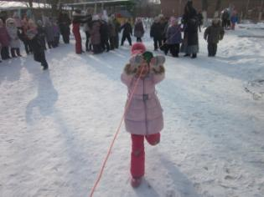
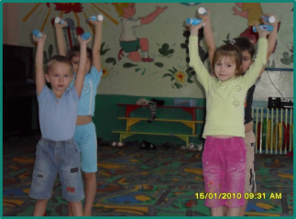
Разноцветные крышки
Описание: от стенки до стенки натянуты 2 лески, на них продеты по 10 разноцветных крышек, которые можно передвигать. Длина лесок по 6 метров.
Цель использования: профилактика при нарушении осанки, развитие ОВД, веселый аттракцион на улице.
До крышки дотянись, и с ним вместе пробегись!
Гантели
Описание: пластмассовые бутылочки, украшенные узкой цветной лентой, наполненные песком по 150-200гр
Цель использования: развитие ОВД, физических качеств: силы, ловкости, развивает координацию движений.

Slide 13
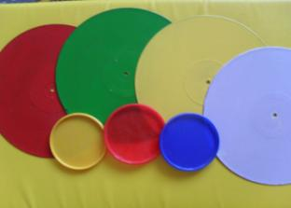
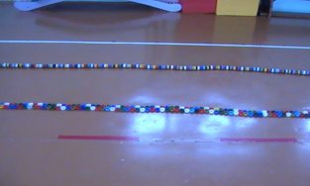
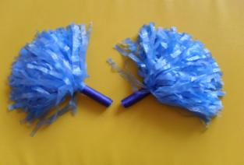
Разноцветные плоскостные круги
Описание: грампластинки, крышки из под ведерок для майонеза
Цель использования: развитие ОВД: прыжки, метание.
Канат и дорожка
Описание: из крышек от пластиковых бутылок
Цель использования: для ходьбы прямо, боком, сохраняя равновесие, осанку; для перепрыгивания прямо, боком, справа – слева; для подлезания, в подвижных играх.
Султанчики
Описание: сделаны из мешков под мусор разных цветов
Цель использования: ОРУ, ритмика.

Slide 14
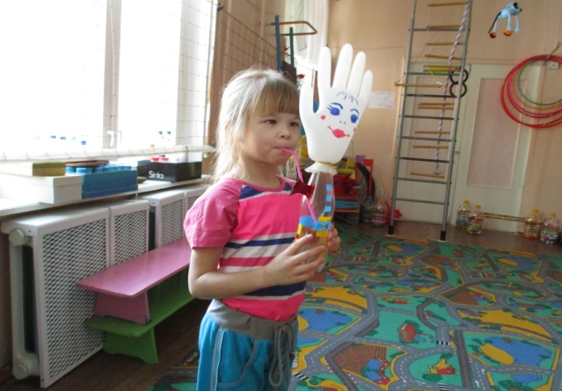
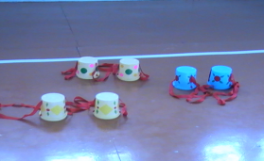
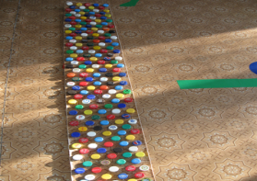
Бутылочка «Веселый человечек»
Описание: бутылка с надувной перчаткой
Цель использования: для развития органов дыхания
Ходули
Описание: ведерки из под майонеза с лентой для удержания
Цель использования: для ходьбы - сохраняя равновесие, осанку, развивает ловкость.
Дорожки «Здоровья»
Цель использования: разные виды ходьбы для профилактики плоскостопия

Slide 15
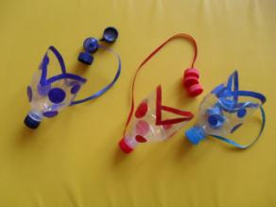
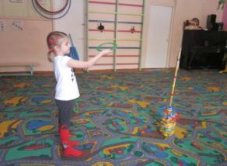
«Ловушка»
Описание: верхняя часть 1,5 литровой пластмассовой бутылки с лентой и крышками
Цель использования: для развития координации движения
«Кольцеброс»
Описание: бросовый материал из 5 литровых бутылок, палка.
Цель использования: развивает мелкую моторику, глазомер, координацию движений, для игр и эстафет.

Slide 16
Список литературы
1.Адашкявичене Э. И. Спортивные игры и упражнения в детском саду. М.: Просвещение, 1992.
2. Боген М.М. Физическое совершенство как основное понятие теории физической культуры // Теория и практика физической культуры 1997. - 5. - С. 18-21.
6. Волков В.М. К проблеме предпосылок развития двигательных способностей // Теория и практика физической культуры. - 1993.
3.Вавилова Е. Н. Развивайте у дошкольников силу, ловкость, выносливость. М.: Просвещение, 1981.
. Коренберг В.Б, Проблемы физических и двигательных качеств// Теория и практика физической культуры. - 1996. - 7. - С. 2 ~ 5-
4.Костюков В.В. Научно-технологическая концепция использования спортивных игр при организации физической деятельности людей разного возраста // Теория и практика физической культуры, - 1994. - 11, - С. 23 -
5. Курганский А.В. О возникновении и координации ритмических движений // Теория и практика физической культуры, 1996. 11. С. 44-49-
6. Рунова М.А. Двигательная активность ребенка в детском саду. М.2006
7. Развитие двигательных качеств дошкольников / Под ред. З.И. Кузнецовой. - М.: Просвещение, 1987. - С.153-177
8. Кожухова Н.Н., Рыжкова Л.А., Самодурова М.М. Воспитатель по физической культуре в ДОУ. М..,2006
9. Яковлева Л.В., Юдина Р.А. Физическое развитие и здоровье детей 3-7 лет. М., 2003
10. Глазырина Л.Д., Овсянкин В.А., Методика физического воспитания детей дошкольного возраста. М., 2005

